Slide 1
Xác định mức độ rủi ro khi sử dụng AI
Bài 12.5 · Chuyên đề 12.2: Đạo đức, rủi ro và trách nhiệm công dân trong xã hội có AI
Giáo dục trí tuệ nhân tạo lớp 12 · Trường THPT Hùng Vương
Notes:
Chuẩn bị: bộ 12 thẻ tình huống cho mỗi nhóm, bảng xếp mức rủi ro khổ A3, Phiếu ra cửa. Phần pháp luật: đối chiếu văn bản đang có hiệu lực.

Slide 2
Hôm nay chúng ta làm gì?
1
Nêu hai căn cứ để xác định mức độ rủi ro
45 phút
5'
Việc nào đáng lo hơn?
2
Xếp một việc dùng AI vào mức thấp, trung bình, cao
13'
Căn cứ, thang ba mức
22'
Xếp 12 tình huống
3
Đề xuất cách hạ mức rủi ro
5'
Phiếu ra cửa
Notes:
Nêu nhanh mục tiêu.

Slide 3
Việc nào đáng lo hơn?
Nhờ AI gợi ý tên cho nhóm thuyết trình
Ôn thi bằng bản tóm tắt của AI, không đối chiếu sách
a
b
Dùng AI ghép mặt một bạn vào video hài, đăng lên nhóm lớp
Nộp bài luận AI viết trong hồ sơ xin học bổng
c
d
Xếp từ ít đáng lo đến đáng lo nhất. Em dựa vào căn cứ gì?
Notes:
HOẠT ĐỘNG 1 (5 phút). Tình huống giả định. Mời 3 học sinh nêu thứ tự và căn cứ; ghi các căn cứ lên bảng: ảnh hưởng đến ai, có sửa lại được không, có vi phạm gì không.

Slide 4
Nhắc lại: rủi ro và sự cố
Lớp 11 đã hỏi
Hôm nay hỏi tiếp
Rủi ro hay sự cố?
Rủi ro loại gì?
Rủi ro lớn đến đâu?
Làm gì để hạ xuống?
Notes:
Kiến thức Bài 11.3: rủi ro là điều có hại có thể xảy ra, sự cố là điều đã xảy ra; bốn nhóm: dữ liệu và riêng tư; giả mạo và thông tin sai; bản quyền; trung thực học thuật.

Slide 5
Căn cứ 1: hậu quả nặng đến đâu?
1
2
3
Ai bị ảnh hưởng?
Chỉ mình, hay người khác, nhiều người?
Có đảo ngược được không?
Làm lại được, hay không lấy lại được?
Vi phạm quy định nào?
Nội quy, quy chế thi, pháp luật?
Notes:
HOẠT ĐỘNG 2 (13 phút). Câu hỏi thứ hai hay bị xem nhẹ nhất và quan trọng nhất: bài tập sai làm lại được; video ghép mặt đã chia sẻ thì không ai thu hồi hết.

Slide 6
Căn cứ 2: có dễ xảy ra không?
Khả năng thấp hơn khi
Khả năng cao hơn khi
Có bước kiểm chứng
Công cụ đã được rà soát
Việc quen, biết chỗ dễ sai
Dùng thẳng kết quả
Công cụ không rõ nguồn gốc
Dùng lặp lại, cho nhiều người
Notes:
Học sinh ghi hai căn cứ vào vở.

Slide 7
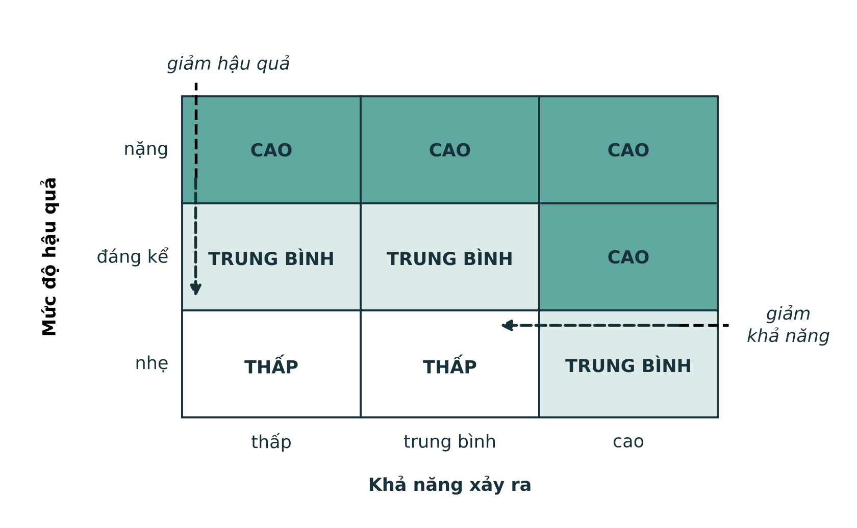
Ghép hai căn cứ: ma trận rủi ro
Notes:
Mức độ rủi ro tăng dần về góc trên bên phải. Mũi tên nét đứt: hai cách hạ mức là giảm khả năng xảy ra và giảm hậu quả. Hậu quả nặng thì dừng lại, dù khả năng có vẻ thấp. Dễ nhầm: 'rủi ro cao nghĩa là chắc chắn có chuyện'.

Slide 8
Ba mức, ba cách ứng xử
1
2
3
Thấp
Dùng được; vẫn giữ thói quen kiểm chứng.
Trung bình
Chỉ dùng khi có biện pháp kiểm soát.
Cao
Không làm, hoặc đổi hẳn cách làm.
Gợi ý tên nhóm: thấp. Ghép mặt bạn, hồ sơ học bổng: cao
Notes:
Áp dụng cho bốn việc ở phần mở đầu: a) thấp; b) trung bình (sửa được nếu phát hiện trước khi thi); c) cao (ảnh hưởng người khác, không đảo ngược, có thể vi phạm pháp luật); d) cao (gian dối, ảnh hưởng người khác).

Slide 9
Cùng một việc, khác bối cảnh, khác mức
Việc | Bối cảnh 1 | Bối cảnh 2
Nhờ AI giải toán | Bài tập về nhà: thấp | Trong kì thi: cao
Tải ảnh lên công cụ tạo ảnh | Ảnh của mình: thấp | Ảnh cả lớp, chưa hỏi: cao
Nhờ AI dịch | Bài báo: thấp | Hướng dẫn dùng thuốc: cao
“Còn tùy” là được, miễn nói rõ tùy vào điều gì
Notes:
Điều quan trọng là nêu được căn cứ, không phải thuộc bảng đáp án.

Slide 10
Hạ mức rủi ro: ba hướng
1
2
3
Giảm khả năng
Thêm bước kiểm chứng; nhờ người hiểu biết xem lại.
Giảm hậu quả
Bỏ dữ liệu cá nhân; không công bố; thử phạm vi nhỏ.
Đổi cách làm
Chuyển phần cốt lõi về cho mình.
Có việc không hạ mức được: câu trả lời là không làm
Notes:
Ví dụ không hạ được: dùng AI trong phòng thi, tạo nội dung giả mạo về người khác, gian dối trong hồ sơ. Quy trình bảy bước (Bài 11.1) chính là bộ biện pháp hạ mức rủi ro.

Slide 11
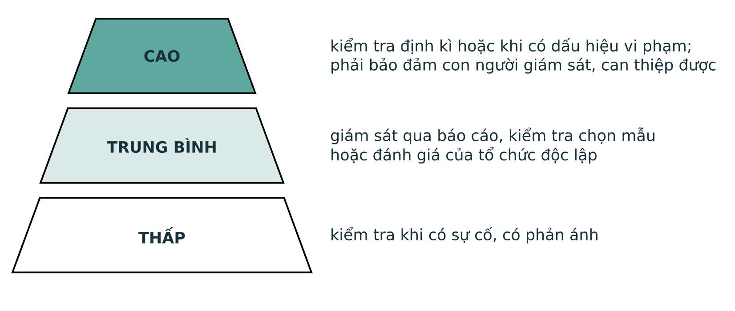
Pháp luật cũng dùng thang rủi ro
Notes:
Theo nội dung đã công bố của Luật Trí tuệ nhân tạo (thông qua 10/12/2025, hiệu lực 01/3/2026): hệ thống AI chia ba mức rủi ro; mức cao là hệ thống có kết quả làm căn cứ cho quyết định ảnh hưởng đến quyền, nghĩa vụ, lợi ích hợp pháp của con người, có thể gây hậu quả nghiêm trọng, hoặc triển khai rộng. Nhà cung cấp tự phân loại trước khi đưa vào sử dụng. DẪN THEO BÀI BÁO, giáo viên đối chiếu văn bản gốc. Khác biệt: thang của bài xếp một VIỆC SỬ DỤNG của em; thang của luật xếp một HỆ THỐNG. Luật An ninh mạng 2025 cấm dùng AI giả mạo hình ảnh, video, giọng nói của người khác trái pháp luật.

Slide 12
Xếp 12 tình huống theo mức rủi ro
Phần 2 · 22 phút · Làm việc nhóm
Notes:
HOẠT ĐỘNG 3. Phát bộ 12 thẻ.

Slide 13
Nhiệm vụ nhóm: xếp mức và nêu căn cứ
14 phút
Xếp 12 thẻ vào ba mức: thấp, trung bình, cao
Nhớ
Vi phạm quy chế thi, quy định của trường hay pháp luật: luôn là mức cao.
Mỗi thẻ: một căn cứ về hậu quả, một về khả năng
Thẻ “còn tùy”: ghi rõ tùy vào điều gì
Chọn hai thẻ mức cao: hạ mức được không?
Notes:
8 phút chữa; gợi ý đáp án theo phụ lục kế hoạch bài dạy. Có thẻ phụ thuộc bối cảnh. Bảng xếp mức là minh chứng đánh giá (12.B2.1).

Slide 14
Hai câu hỏi trước khi bấm
Nếu sai: hậu quả nặng đến đâu, ai chịu, có sửa được không?
Mất chừng năm giây.
1
Điều đó có dễ xảy ra không, mình đã làm gì để phòng?
2
Notes:
Nếu câu trả lời cho câu thứ nhất là 'nặng, người khác chịu, không sửa được' thì dừng lại.

Slide 15
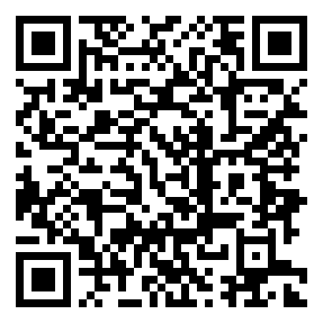
Trải nghiệm: Một quốc gia khác xếp mức rủi ro thế nào?
7 phút
Công cụ kiểm tra tuân thủ Đạo luật AI của EU
Nếu không có thiết bị
Chiếu ảnh chụp kết quả đã làm sẵn.
Chọn một tình huống trong bài
Giáo viên trả lời các câu hỏi của công cụ theo ý kiến lớp
So kết quả với mức lớp đã xếp và cách tiếp cận của Luật TTNT Việt Nam
Notes:
TRẢI NGHIỆM (Giáo viên trình chiếu, 7 phút, lấy từ thời gian Luyện tập). Công cụ: Công cụ kiểm tra tuân thủ Đạo luật AI của EU, https://ai-act-service-desk.ec.europa.eu/en/eu-ai-act-compliance-checker. Chuẩn bị: Làm thử trước một tình huống. Câu hỏi suy ngẫm: Hai căn cứ hậu quả và khả năng xảy ra có mặt trong các câu hỏi của công cụ không? An toàn: Giáo viên trình chiếu. Đây là luật của EU, chỉ để so sánh. Không yêu cầu học sinh dùng tài khoản cá nhân trên lớp.

Slide 16
Sơ đồ bài học
Mức độ rủi ro
Hai căn cứ
Ba mức
Hạ mức
Nhớ
Hậu quả
Khả năng xảy ra
Thấp: dùng được
Trung bình: có kiểm soát
Cao: không làm
Giảm khả năng, giảm hậu quả
Đổi cách làm
Bối cảnh đổi, mức đổi
Nêu được căn cứ
Notes:
Tổng kết bằng sơ đồ (2 phút). Mời học sinh nói lại từng nhánh bằng lời của mình, rồi chuyển sang Ghi nhớ. Sơ đồ này cũng có trong Tài liệu học tập, ngay đầu mục Ghi nhớ.

Slide 17
Ghi nhớ
Hai căn cứ: hậu quả và khả năng xảy ra
1
Ba mức: thấp, trung bình, cao
2
Cùng một việc, khác bối cảnh thì khác mức
3
Hạ mức: giảm khả năng, giảm hậu quả, đổi cách làm
4
Notes:
Tổng kết.

Slide 18
Phiếu ra cửa
1
Với ba việc trên phiếu: xác định mức rủi ro (thấp, trung bình, cao) và nêu một căn cứ.
2
Chọn việc (b): nêu một biện pháp để hạ mức rủi ro.
5 phút · Làm cá nhân
Notes:
HOẠT ĐỘNG 4 (5 phút). Ba việc in trên Phiếu ra cửa. Dặn dò: phần Vận dụng (lập bản đồ rủi ro cho việc dùng AI của em trong một tuần).

